Slide 1
Теоретическое занятие
ЭНТЕРОВИРУСНЫЕ ИНФЕКЦИИ
РОТОВИРУСНЫЕ ИНФЕКЦИИ
Работу подготовила:
Сергеева Екатерина Владимировна

Slide 2
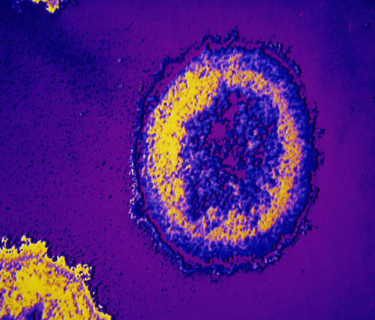
Энтеровирусные болезни
острые инфекционные болезни, вызываемые кишечными вирусами; нередко протекают с поражением мышц, ЦНС и кожных покровов

Slide 3
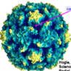
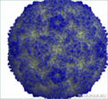


К энтеровирусам относятся:
23 типа вируса Коксаки А,
6 типов вируса Коксаки В,
32 типа вирусов ECHO
4 энтеровируса человека
(энтеровирусы 68-71)

Slide 4
У всех ОРЗ есть три общие черты
- Во-первых, все ОРЗ являются инфекционными заболеваниями
- Во-вторых все возбудители попадают в организм воздушно-капельным путем — через органы дыхания
- В-третьих, именно эти органы дыхания, в первую очередь, при ОРЗ и страдают

Slide 5
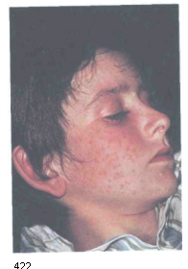
Энтеровирусное ОРЗ
При внешнем осмотре отмечают гиперемию лица, инъекции склер, на слизистой ротоглотки отмечают умеренное покраснение, на задней стенке глотки – зернистость

Slide 6
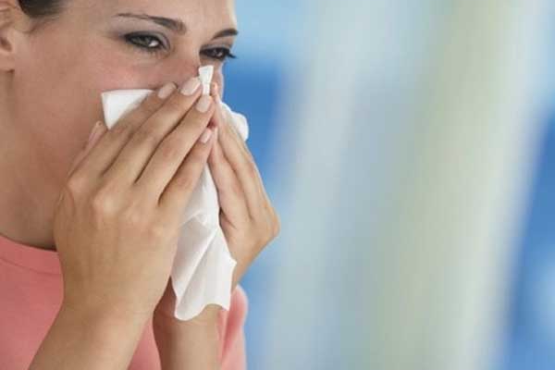
Малая болезнь
проявляется умеренной кратковременной лихорадкой, слабостью, мышечными болями. Продолжительность заболевания обычно не превышает З дней

Slide 7
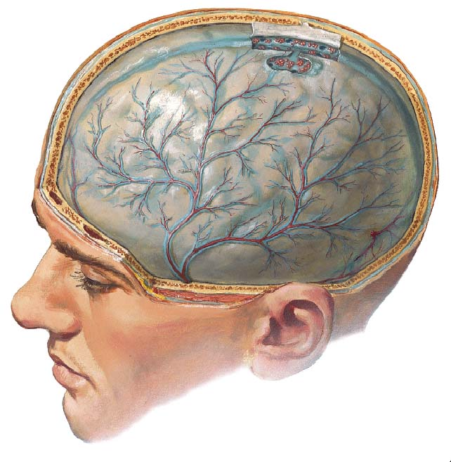
Серозный менингит энтеровирусной этиологии
Вслед за остро возникшими лихорадкой и интоксикацией на 1-2-й день от начала болезни появляются менингеальные симптомы

Slide 8
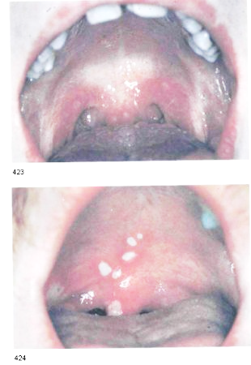
Герпесная ангина
Слизистая неба, зева и глотки воспаляется, на ней образуются мелкие везикулы с красным ободком

Slide 9

Эпидемическая миалгия
Приступы миалгии продолжаются 5-10 мин и возобновляются через 30-60 мин. Чаще отмечается поражение мышц груди, живота, спины и конечностей

Slide 10
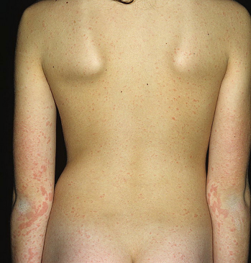
Энтеровирусная экзантема
Сыпь появляется на 2-3 день лихорадки и интоксикации, локализуется преимущественно на лице, туловище, конечностях, стопах

Slide 11
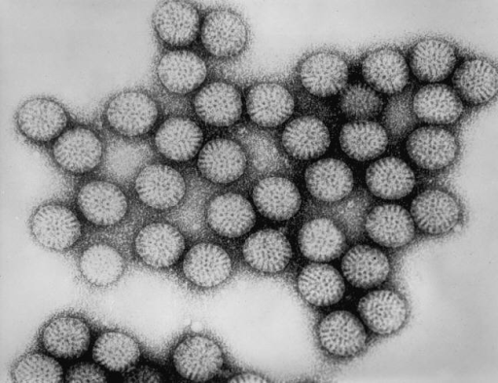
Ротавирусная инфекция
одна из форм острой кишечной инфекции, возбудителем которой является Ротавирус человека из рода Rotavirus

Slide 12
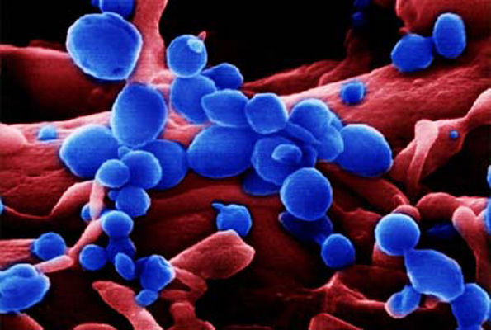
Основной механизм передачи ротавирусной инфекции – фекально – оральный
Путь передачи – пищевой
Вирус размножается в клетках слизистой оболочки желудочно-кишечного тракта и выделяется с калом

Slide 13

симптомы ротавирусной инфекции
Понос у больного ротавирусной инфекцией обильный желтоватого цвета с резким неприятным, кислым запахом.

Slide 14
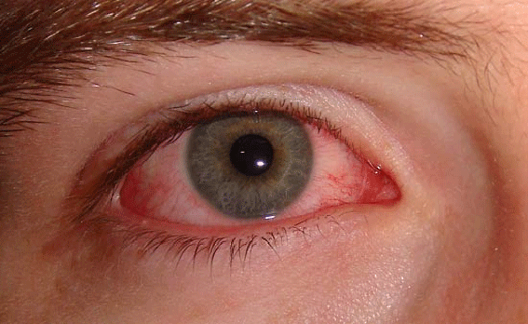
симптомы ротавирусной инфекции
При осмотре больного ротавирусом можно заметить покраснение конъюнктивы глаз.

Slide 15
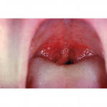
симптомы ротавирусной инфекции
Наблюдается гиперемия слизистой оболочки зева и небных дужек (воспаленное горло).

Slide 16

СПАСИБО!!!

